Slide 1


고객가치
새로운 시도
집요한 실행
XY Calibration
김승윤

Slide 2
M-LiDAR(Amber)
XY Calibration 컨셉

Slide 3
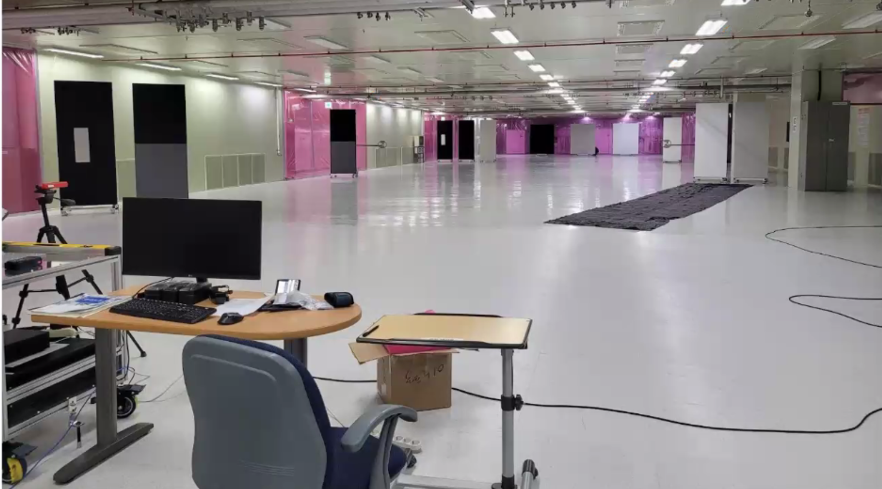
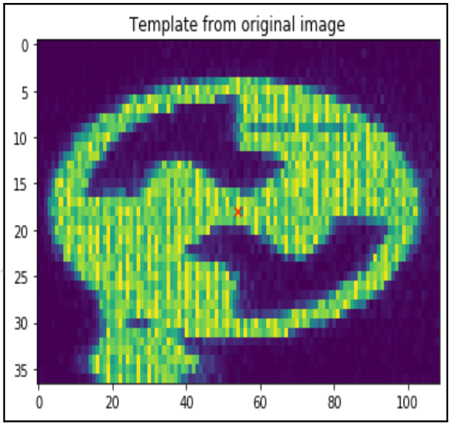
Amber 컨셉
XY cal. chart
Z cal. chart
14m
좌우 2개 or 1개의 fiducial pattern의 위치정보를 통한 Calibration을 진행
~50m
RX
TX

Slide 4
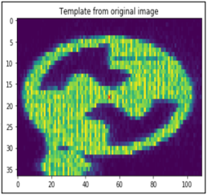
Block Diagram(calculate_geometric_cal.py) – Amber 타겟
Fiducial mark Calibration
Fiducial Tracker
Image Preprocessing
Find template
Template matching
Fiducial pattern detected position
Ground Truth Position
fitting
Output :
Azimuth / Elevation Parameter

Slide 5
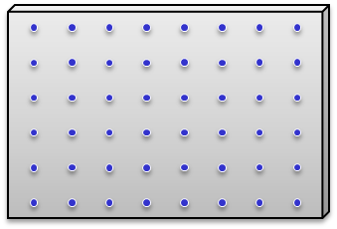
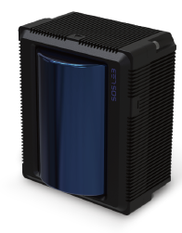
LGIT 컨셉
Calibration concept
Calibration algorithm
LED on (①) / off (②) intensity 이미지 취득
① - ②를 통해 Noise 및 VCSEL Image 제거(FPN)
Lens Intrinsic Cal.용
LED Chart
각 LED의 센터 좌표(x,y) 검출
각 패턴의 센터 좌표(x,y)를 통한
Azimuth/Elevation calibration parameter 산출

Slide 6
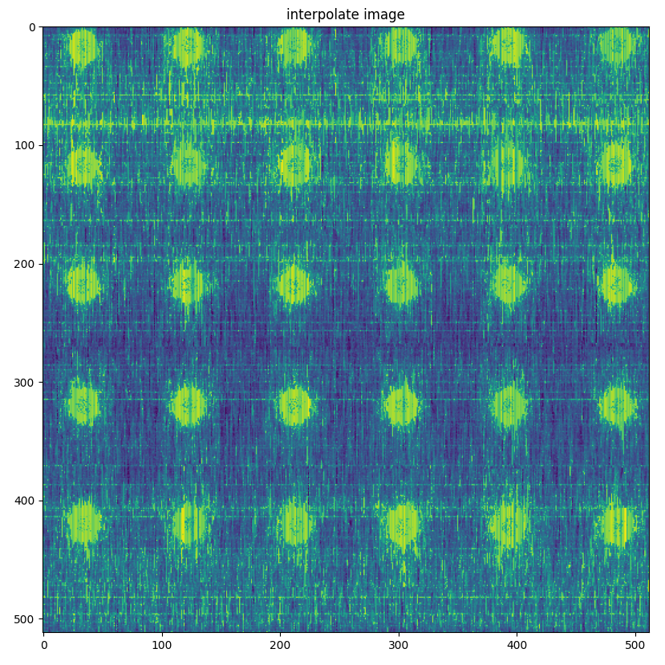
Block Diagram(geo_cal.py) – LGIT 타겟
LGIT Calibration
LED Pattern Calibration
Image Preprocessing
LED Pattern Detection
Output
LED Pattern Position Info
Pattern GT Load
fitting
Output :
Azimuth / Elevation Parameter

Slide 7
패턴 검출 알고리즘

Slide 8
Block Diagram (Amber)
Fiducial mark Calibration
Image Preprocessing
Fiducial Tracker
Interp2d(……, kind=“cubic”)
Image Preprocessing
0~255 normalize(uint8)
cv2.medianBlur
Find template
Template matching
fitting
여러 위치에서 template matching을 진행
-> 각 위치에서 templat의 center 위치를 측정하여 데이터 fitting에 사용

Slide 9
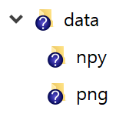
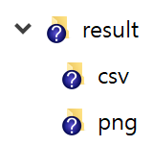
Block Diagram (LGIT)
FPN Processing
Pattern Detecting
FPN
measure.label & masking
Input
Output
.npy
Image Load
cv2.GaussianBlur
cv2.findcontours
.csv
.png
Image Interpolate
cv2.threshold
: cv2.THRESH_BINARY
OpenCV Function

Slide 10
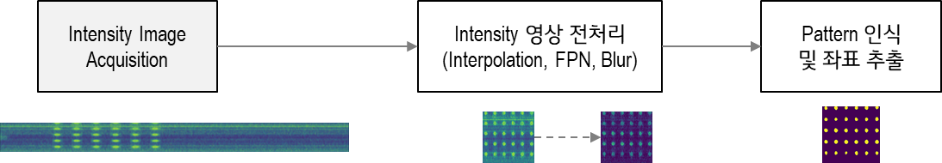
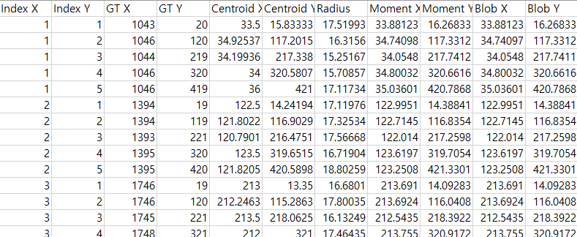
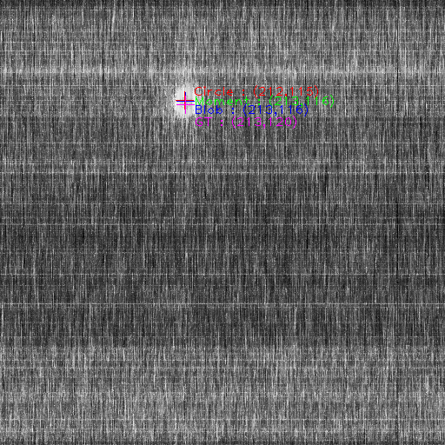
Summary

Slide 11
Azimuth / Elevation
parameter 산출 알고리즘

Slide 12
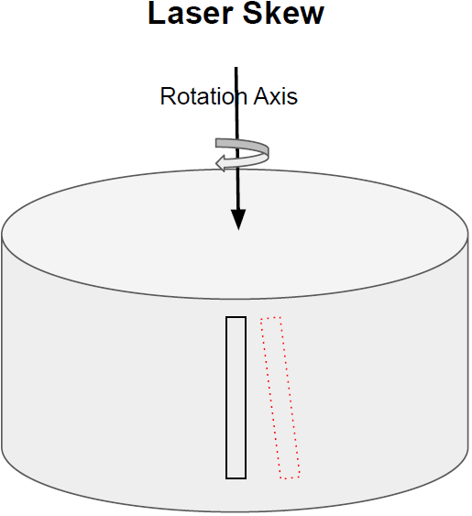
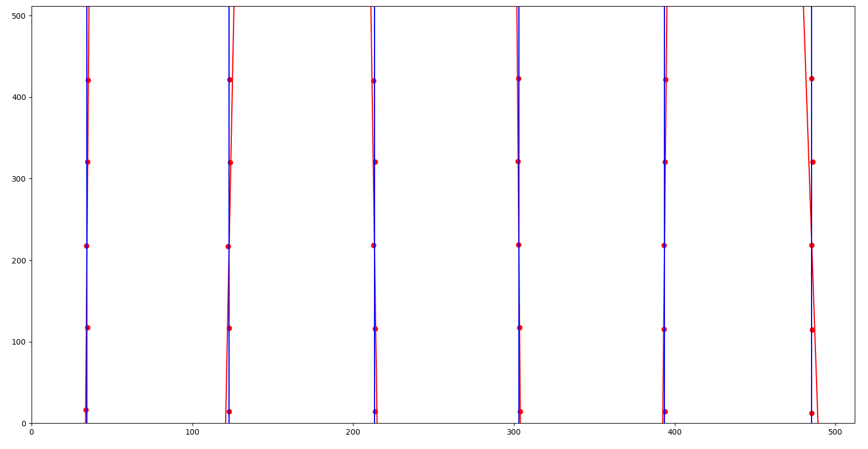
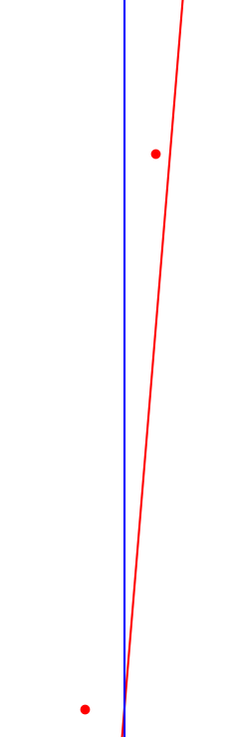
Azimuth parameter 산출(azimuth_offset_rad)
elevation과 azimuth를 일차함수 fitting하여 skew된 기울기 파악
기울기를 이용하여 전체 elevation 범위에 대한 azimuth 범위 계산
azimuth 범위가 0.02보다 작을 경우(azimuth의 오차가 20% 이내) skew로 인한 azimuth offset 적용이 큰 의미가 없음 -> constant한 azimuth offset parameter(radian) 생성
0.02보다 큰 경우 skew로 인한 azimuth를 elevation에 대해 적용 필요. -> linear한 azimuth offset parameter(radian) 생성

Slide 13
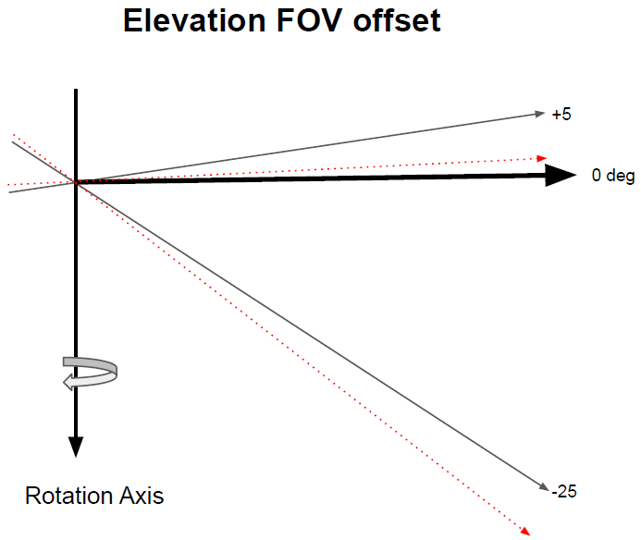
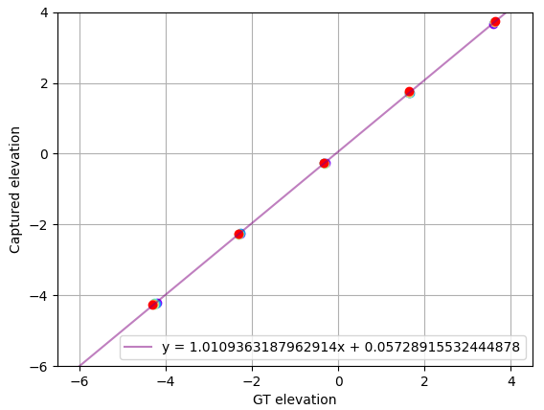
Elevation parameter
elevation GT와 측정한 elevation 데이터를 일차함수 fitting하여 두 데이터의 비율을 계산
데이터의 비율을 통해 측정한 elevation top과 elevation bottom 값을 GT에 맞게 fitting
계산된 elevation top, bottom 값으로 linear 한 elevation parameter(radian) 생성

Slide 14
결과 비교
azimuth offset rad
elevation rad
- elevation rad 파라미터는 amber방식, 타당성 검토 결과와 비슷
- azimuth offset rad 파라미터는 기존 방식들과 경향성은 비슷함. 추후 azimuth offset constant를 파라미터에 적용 예정.

Slide 15
Appendix

Slide 16
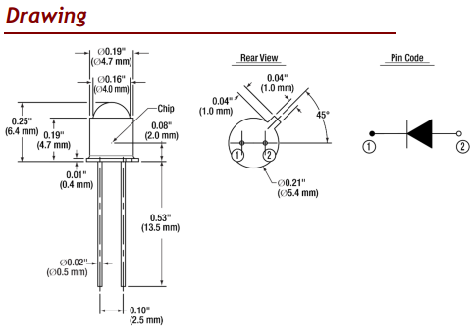
Appendix - 차트 상세
5mm
900mm
50 mm
50 mm
항목 | Spec
차트 Size | 900 x 700
LED 종류 | 1450nm / 1430nm SWIR Diode
LED간 간격 | 100mm
상하좌우 가장자리와 LED 간격 | 50mm
LED 타공 사이즈 | 5mm
50 mm
100 mm x 6 = 600 mm
700 mm
5mm
50 mm
100 mm x 8 = 800 mm

Slide 17


Appendix - Azimuth_offset_rad 산출 방식
$$MR array skew degree=−mr apparent skew ∗\left(NOMINAL MR ELEVATION FOV DEG−\frac{NOMINAL MR ELEVATION FOV DEG}{NUM GMAPD PER ARRAY LENGTH}\right)$$
$$LR array skew degree=−lr apparent skew ∗\left(NOMINAL LR ELEVATION FOV DEG−\frac{NOMINAL LR ELEVATION FOV DEG}{NUM GMAPD PER ARRAY LENGTH}\right)$$
$$NOMINAL MR ELEVATION FOV DEG=NOMINAL MR FOV TOP −NOMINAL MR FOV BOTTOM$$
$$NOMINAL LR ELEVATION FOV DEG=NOMINAL LR FOV TOP −NOMINAL LR FOV BOTTOM$$
$$NOMINAL MR FOV TOP=5,$$
$$NOMINAL MR FOV BOTTOM=−25$$
$$NOMINAL LR FOV TOP=4,$$
$$NOMINAL LR FOV BOTTOM=−6$$
$$NUM GMAPD PER ARRAY LENGTH=512$$

Slide 18
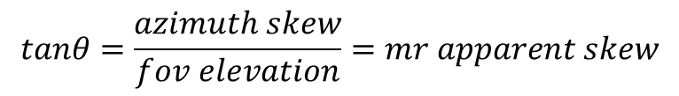



Azimuth offset rad
$$azimuth skew$$
$$tanθ=\frac{azimuth skew}{fov elevation}=mr apparent skew$$
$$θ$$
$$azimuth skew = mr apparent skew ∗ fov elevation$$
$$fov elevation$$

Slide 19
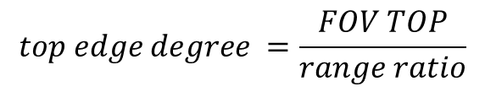
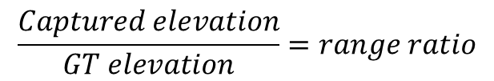
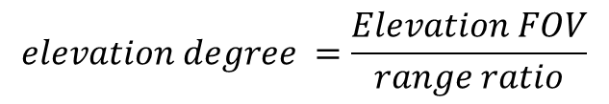
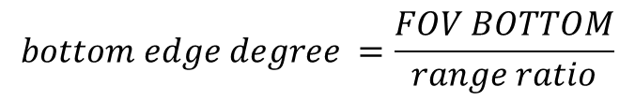
elevation rad(LR case)
$$\frac{Captured elevation}{GT elevation}=range ratio$$
+4
$$elevation degree =\frac{Elevation FOV}{range ratio}$$
0deg
$$top edge degree =\frac{FOV TOP}{range ratio}$$
-6
$$bottom edge degree =\frac{FOV BOTTOM}{range ratio}$$

